Slide 1

TRƯỜNG ĐẠI HỌC XXXXX KHOA XXXXX
ĐỒ ÁN TỐT NGHIỆP
ĐỀ TÀI
XÂY DỰNG WEBSITE BÁN GIÀY DÉP THỜI TRANG
Giáo Viên Hướng Dẫn
Sinh Viên Thực Hiện
Lớp

Slide 2
NỘI DUNG ĐỒ ÁN
TỔNG QUAN VỀ ĐỀ TÀI
THIẾT KẾ HỆ THỐNG
CÔNG CỤ THỰC HIỆN ĐỀ TÀI
KẾT QUẢ THỰC HIỆN ĐỀ TÀI
KHẢO SÁT HIỆN TRẠNG HỆ THỐNG
KẾT LUẬN HƯỚNG PHÁT TRIỂN ĐỀ TÀI

Slide 3
TỔNG QUAN VỀ ĐỀ TÀI
Hệ thống quản lý bán hàng phần lớn còn mang tính thủ công
Việc nắm bắt thông tin hàng hóa cũng như thông tin khách hàng, đơn hàng, doanh thu khi quản lý theo phương pháp truyền thống còn gặp nhiều khó khăn.
Việc áp dụng CNTT sẽ giúp các doanh nghiệp khắc phục được những khó khăn trên.
LÝ DO
CHỌN ĐỀ TÀI

Slide 4

TỔNG QUAN VỀ ĐỀ TÀI
- Quản lý các thông tin khách hàng, ban quản trị.
- Đưa ra các sản phẩm, thời trang đa dạng và hợp túi tiền.
- Cung cấp cho khách hàng những cập nhật mới nhất về thời trang và giá cả.
- Đưa ra được các thống kê, báo cáo, chính xác về số lượng sản phẩm và khách hàng.
MỤC ĐÍCH XÂY DỰNG
- Mọi người tiêu dùng trên toàn quốc có nhu cầu đặt mua hàng qua mạng.
- Các công ty, các doanh nghiệp có nhu cầu đặt mua.
PHẠM VI NGHIÊN CỨU

Slide 5

KHẢO SÁT HIỆN TRẠNG
- Mọi người tiêu dùng trên toàn quốc có nhu cầu đặt mua hàng qua mạng.
- Các công ty, các doanh nghiệp có nhu cầu đặt mua.
ĐỐI TƯỢNG KHẢO SÁT
ĐỊA CHỈ: SHOP GIÀY ONLINE, TÂY MỖ - HÀ NỘI

Slide 6
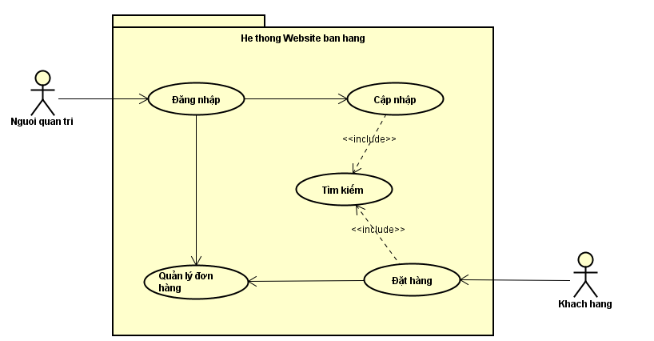
THIẾT KẾ HỆ THỐNG Sơ đồ UC tổng quát

Slide 7




NGÔN NGỮ VÀ CÔNG CỤ THỰC HIỆN
WEBSITE BÁN GIÀY DÉP THỜI TRANG

Slide 8
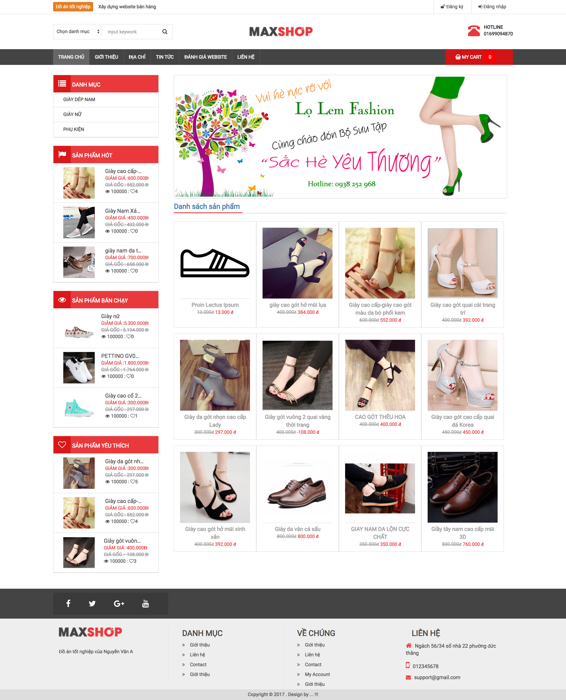
KẾT QUẢ THỰC HIỆN ĐỀ TÀI  GIAO DIỆN CHÍNH CỦA WEBSITE

Slide 9

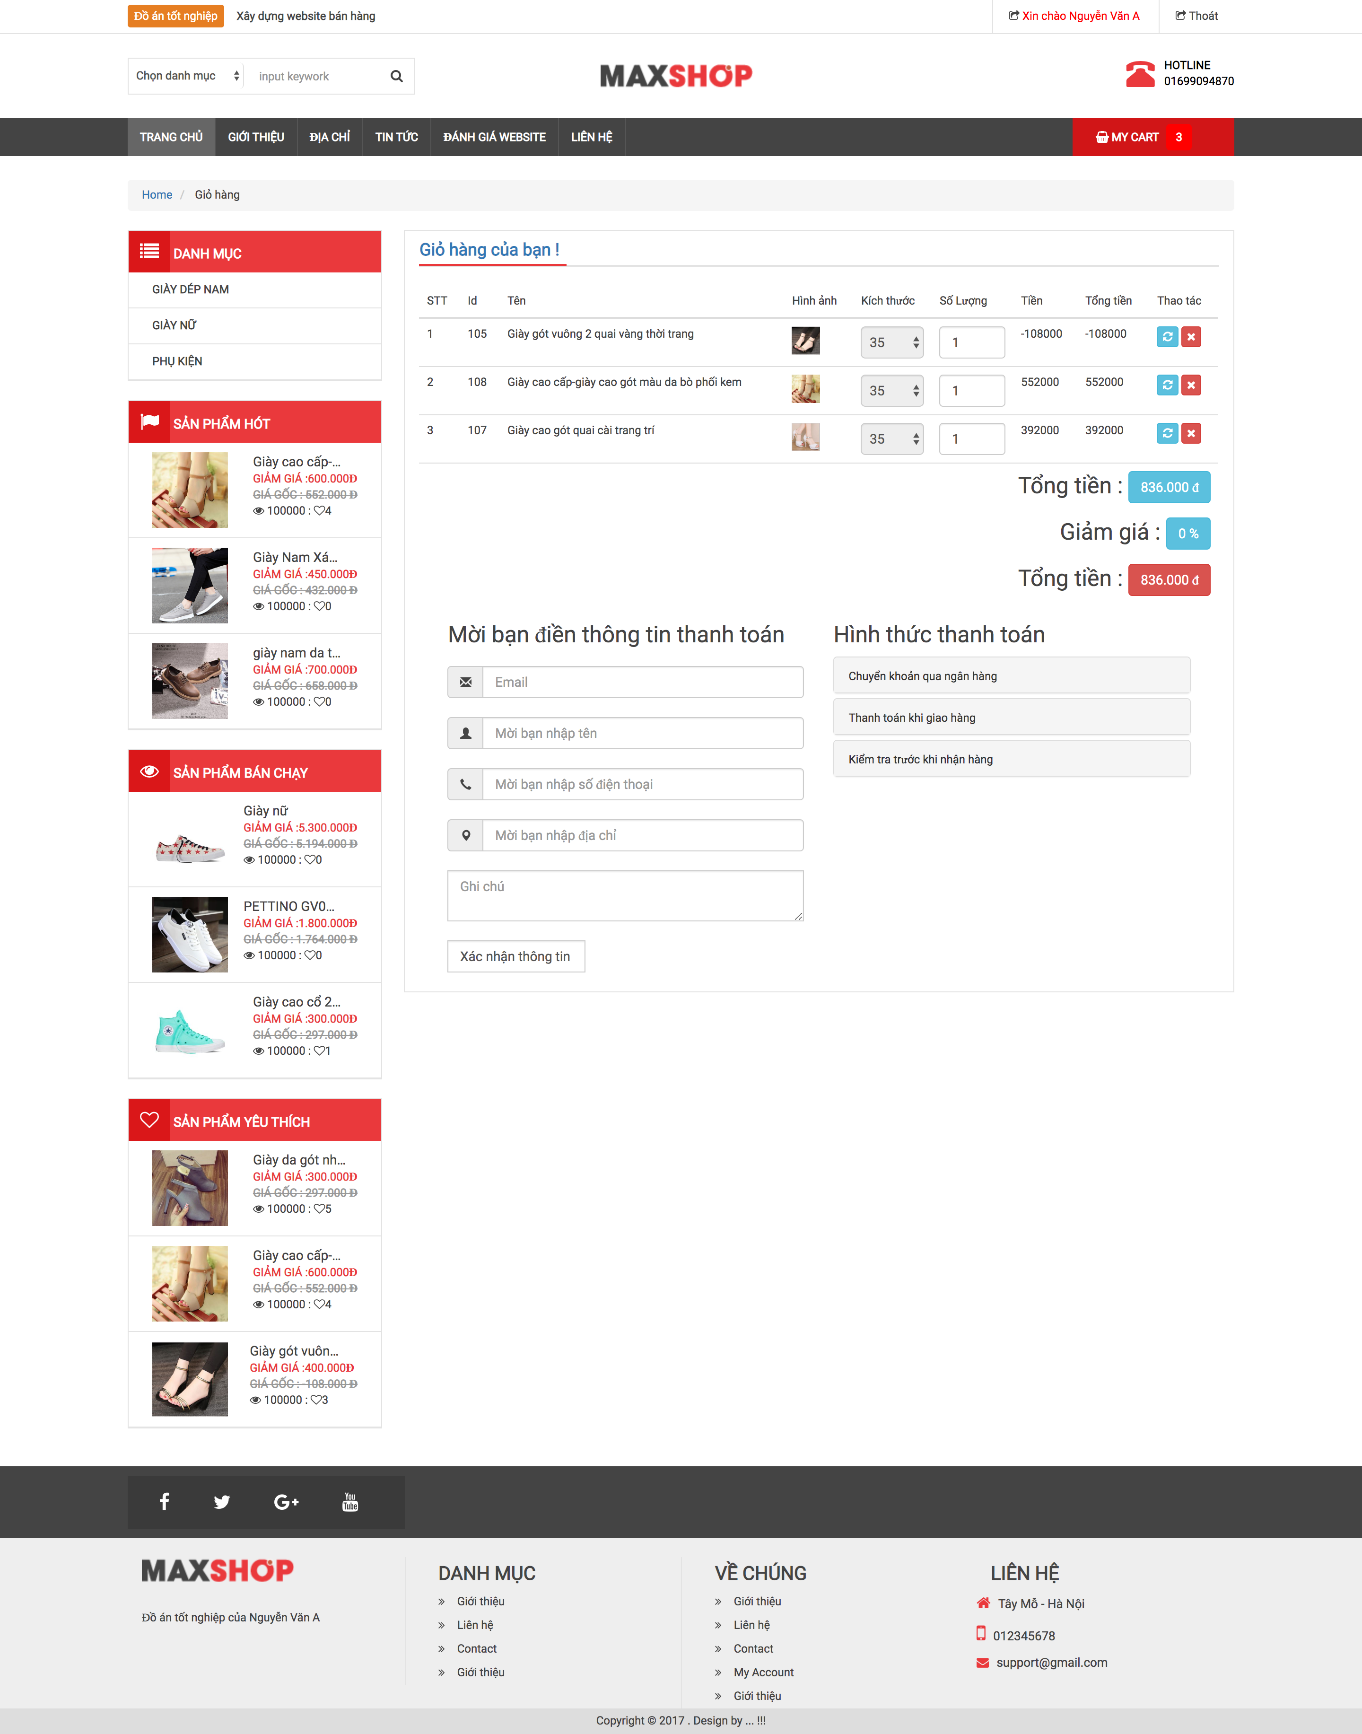
☞ GIAO DIỆN TRANG GIỎ HÀNG

Slide 10
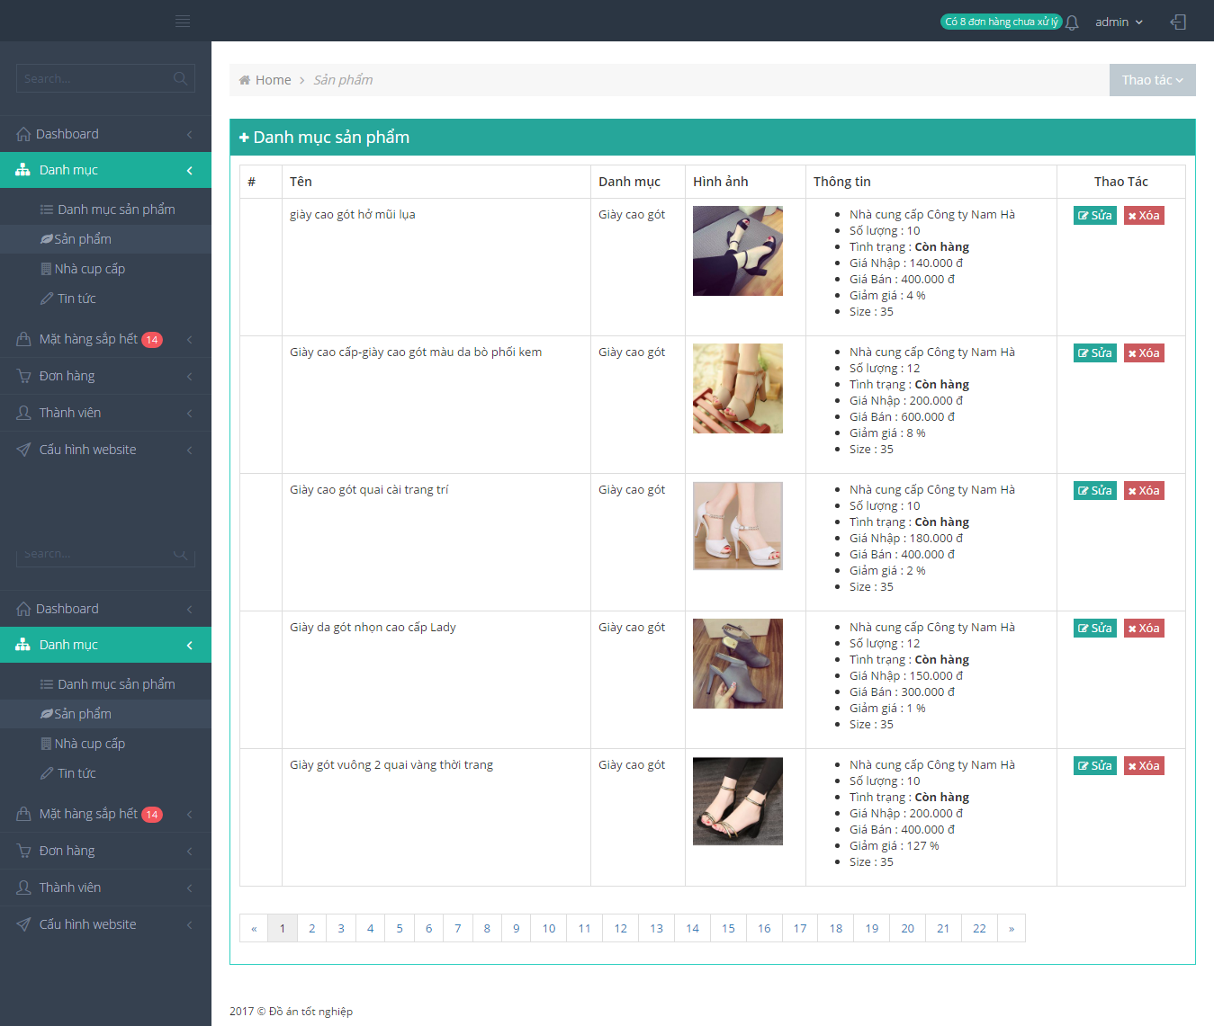
☞ GIAO DIỆN TRANG SẢN PHẨM

Slide 11
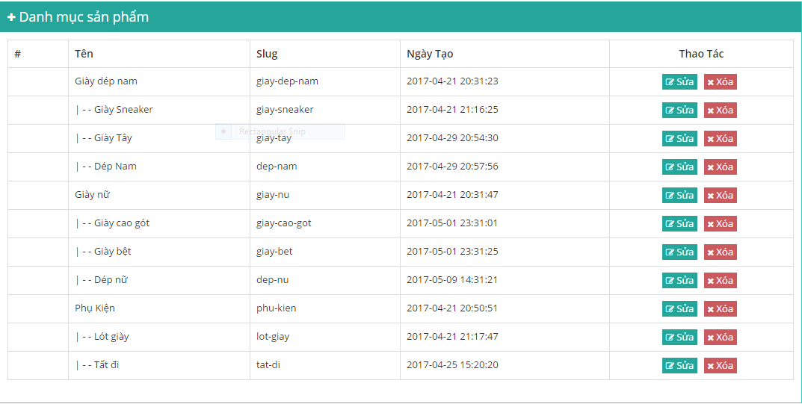
☞ GIAO DIỆN TRANG DANH MỤC SẢN PHẨM

Slide 12
KẾT LUẬN  NHỮNG ĐIỂM ĐÃ ĐẠT ĐƯỢC
TÌM HIỂU VÀ NẮM BẮT ĐƯỢC CÁC CÔNG CỤ THIẾT KẾ WEB
GIAO DIỆN THÂN THIỆN, DỄ SỬ DỤNG
GIỚI THIỆU CÁC MẶT HÀNG ĐẾN VỚI KHÁCH HÀNG, CHO PHÉP TÌM KIẾM, ĐẶT HÀNG, LẬP ĐƠN HÀNG.
THÔNG TIN KHÁCH HÀNG ĐƯỢC CẬP NHẬT KỊP THỜI, CHÍNH XÁC
WEBSITE GIÚP TIẾT KIỆM THỜI GIAN
HỖ TRỢ KHÁCH HÀNG TRỰC TUYẾN

Slide 13

☞ HƯỚNG PHÁT TRIỂN ĐỀ TÀI
XÂY DỰNG TRANG WEB QUY MÔ LỚN HƠN VỚI NHIỀU ỨNG DỤNG, CHỨC NĂNG
PHÁT TRIỂN VÀ HOÀN THIỆN CHỨC NĂNG TÌM KIẾM
TÌM HIỂU KỸ HƠN VỀ CÁC CÔNG CỤ THIẾT KẾ WEB, PHÁT TRIỂN TỐI ƯU HÓA HỆ THỐNG
HỖ TRỢ NHIỀU HÌNH THỨC THANH TOÁN
BẢO MẬT HỆ THỐNG TỐT HƠN

Slide 14
Em xin chân thành cảm ơn các Thầy cô trong Hội đồng. Kính chúc sức khỏe Thầy Cô !

